Slide 1
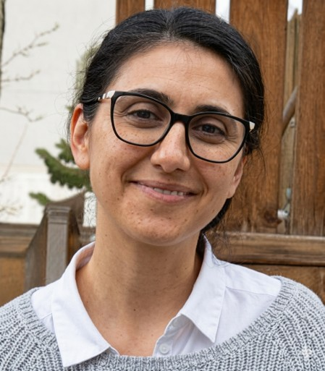
அழுத ஆசிரியை
செப்டம்பர் 12, வாரம் 11
பல்கேரியோ
மரியா

Slide 2
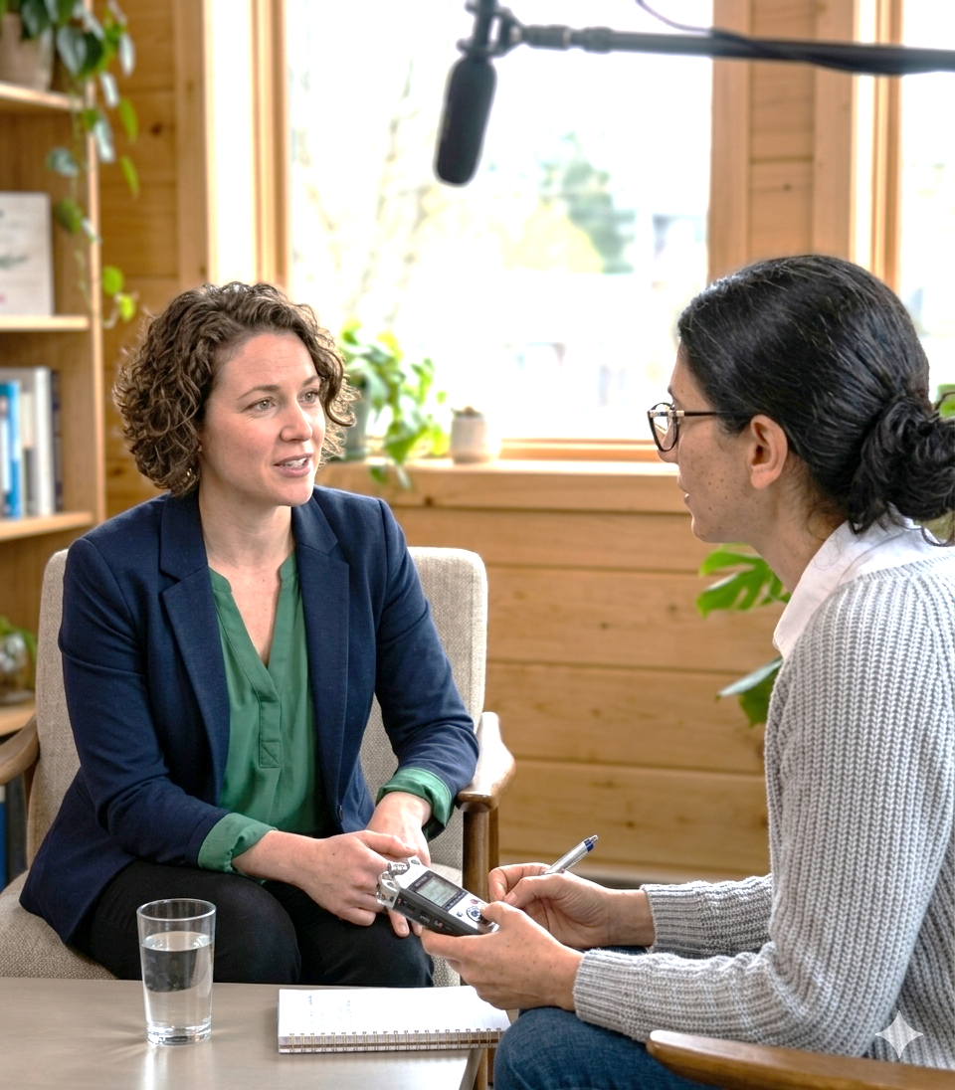
1
பதிப்பாளர் குறிப்பு: இந்த வார ஊழியச் சம்பவம், இந்தக் காலாண்டின் பதின்மூன்றாவது வார ஓய்வுநாள் காணிக்கையின்மூலம் பயனடைய உள்ள ஒரு திட்டத்தைப் பற்றியதாகும்.
ஒரு செவந்த்-டே அட்வென்டிஸ்ட் பெண்மணி, பல்கேரியாவின் சோபியாவிலுள்ள கலர்ஃபுல் ஹோப் மழலையர் பள்ளியின் நிறுவனரைத் தொலைபேசியில் அழைத்து, ஒரு ஆசிரியரைப்பற்றிப் பரிந்துரைத்தார்.
“உங்களது மழலையர் பள்ளியில் வேலை வாய்ப்பு இருந்தால், நீங்கள் இவரை வேலையில் சேர்க்க யோசிக்கலாம்” என்று அவர் கூறினார்.
கலர்ஃபுல் ஹோப் பள்ளியில் ஏற்கனவே தேவையானதைவிட அதிகமான ஆசிரியர்கள் இருந்தனர். ஆனால், மழலையர் பள்ளியைத் தொடங்கியதிலிருந்து கடந்த சில ஆண்டுகளில் அதன் நிறுவனர் மரியா ஒரு விஷயத்தைக் கற்றுக்கொண்டிருந்தார்; தேவன் தேவையற்ற எதையும் எப்போதும் கொடுப்பதில்லை என்பதுதான் அது. தேவனுடைய குரலைக் கேட்பதற்கும், அவரது சித்தத்தை நாடுவதற்கும் அவர் பழகியிருந்தார்.
எனவே, மரியா, “இப்போது எங்களுக்குக் கூடுதல் ஆசிரியை யாரும் தேவையில்லை, ஆனால் தான்யாவைச் சந்திப்பதில் எனக்கு மகிழ்ச்சியே” என்று கூறினார்.

Slide 3
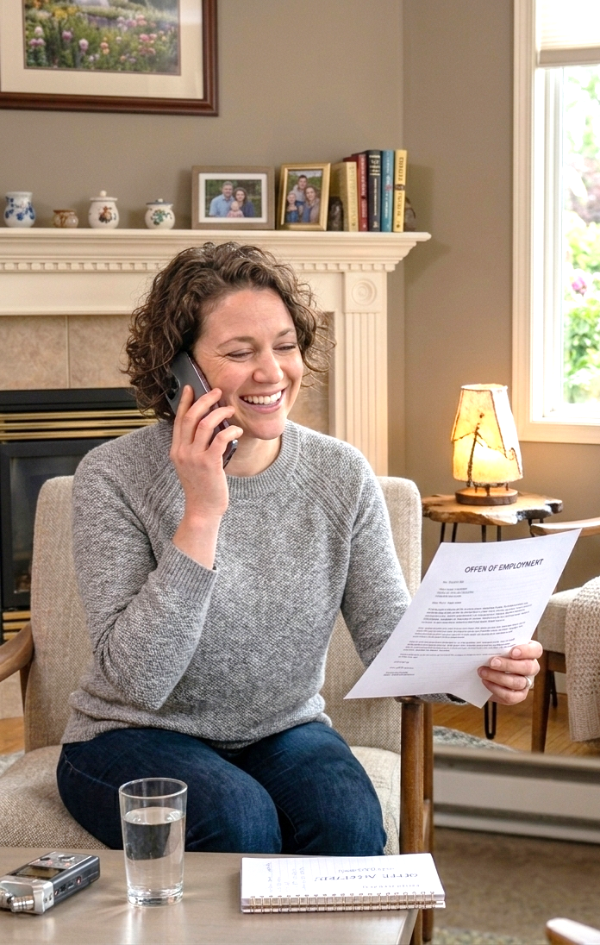
2
வேலைக்கான நேர்காணலின்போது, தான்யாவிடம் அவர் இயேசுவைப் பின்பற்றுபவரா என்று மரியா கேட்டார். அதற்குத் தான்யா, சில மாதங்களுக்கு முன்புதான் தன் கணவர் அட்வென்டிஸ்ட் சபையில் சேர்ந்தார் என்றும், அது தனக்கு மிகவும் கோபத்தை ஏற்படுத்தியது என்றும் கூறினார். அவர் சனிக்கிழமைகளை தன்னுடன் செலவிடாமல் ஏன் சபையில் கழிக்கிறார் என்பது அவருக்குப் புரியவில்லை. தன்னுடன் சேர்ந்து வேதாகமம் வாசிக்கவும் அல்லது சபைக்கு வரவும் அவர் அழைத்தபோது தான்யா மறுத்திருந்தார்.
தான்யாவிடம் மரியா தான் நடத்திவந்த மழலையர் பள்ளியைப்பற்றிப் பேசினார். தான் அதை 2016 இல் தொடங்கியதாகவும், இப்போது சோபியாவில் இரண்டு இடங்களில் சுமார் 30 குழந்தைகள் படித்து வருவதாகவும் விளக்கினார். அட்வென்டிஸ்ட் ஆசிரியர்களின் நம்பிக்கைகள் மற்றும் அவர்கள் பணியாற்றுகிற விதம்பற்றியும் அவர் விவரித்தார். தான்யாவிடம் ஆவிக்குரிய விஷயங்களை ஏற்றுக்கொள்ளுகிற பக்குவம் இருந்ததை மரியா உணர்ந்தார்.
அதன்பின், அந்த உரையாடல் மழலையர் பள்ளி எதிர்கொண்ட சவால்களையும், தேவன் அற்புதமாக வழிநடத்தின விதத்தையும் நோக்கித் திரும்பியது.

Slide 4
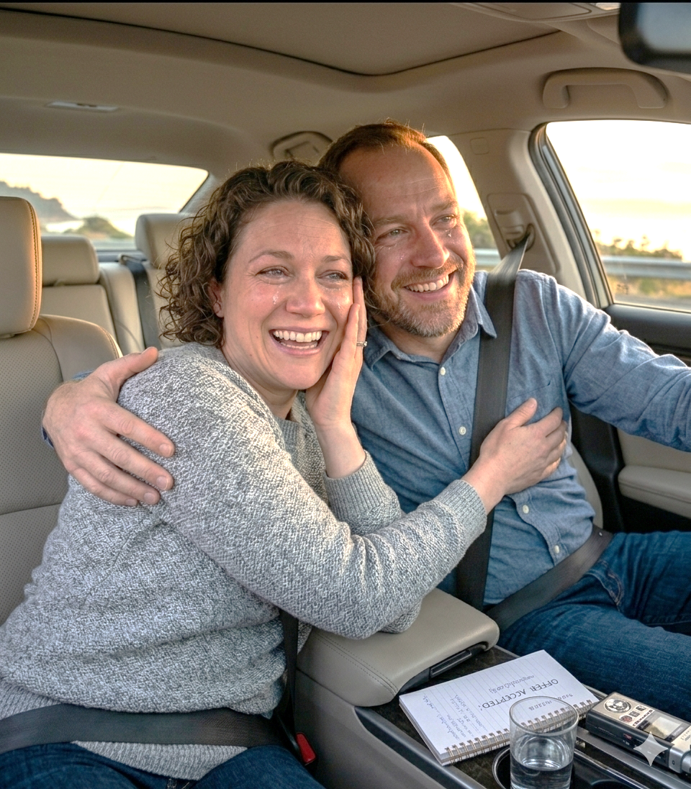
3
தான்யாவை ஆசிரியர் பணிக்கு அழைக்கவேண்டும் என்கிற உள்ளுணர்வு உண்டானதால், மரியா அவருக்கு பகுதி நேர வேலை ஒன்றை வழங்கினார். இரண்டு நாட்களுக்குப் பிறகு, தான்யா அந்த வேலையை ஏற்றுக்கொள்வதாகத் தொலைபேசியில் தெரிவித்தார்.
ஒரு மாதத்திற்குப் பிறகு, மரியா இந்தச் சம்பவத்தின் மீதிப்பகுதியைத் தெரிந்துகொண்டார். நேர்காணலுக்குப் பிறகு தன்னால் அழுகையைக் கட்டுப்படுத்த முடியவில்லை என்று தான்யா அவரிடம் கூறினார். அவளது கணவர் டெனிஸ்லாவ் காரில் அவளுக்காகக் காத்திருந்தார். அவருக்கு அருகில் அமர்ந்து தான்யா 30 நிமிடங்கள் விம்மி விம்மி அழுதாள். அவரது கணவரோ, பரிசுத்த ஆவி அவளது இருதயத்தில் கிரியை செய்வதை உணர்ந்து புன்னகைமட்டுமே செய்தார்.
நேர்காணலின்போது, மரியாவைப்போல விசுவாசமான ஒரு வாழ்க்கையை வாழவேண்டும் என்கிற ஆசை தன் இருதயத்தில் உருவானதாக தான்யா கூறினார். பின்னர், தன் மீது ஒரு புதிய வெளிச்சம் பிரகாசிப்பதுபோல உணர்ந்தாள். தன் வாழ்க்கையிலேயே முதல்முறையாக, தேவன் தன்னை நேசிப்பதை உணர்ந்து கொண்டாள். ஓய்வுநாளில் அவரோடு சபைக்கு வருவதாக டெனிஸ்லாவிடம் வாக்குறுதி அளித்தாள்.

Slide 5
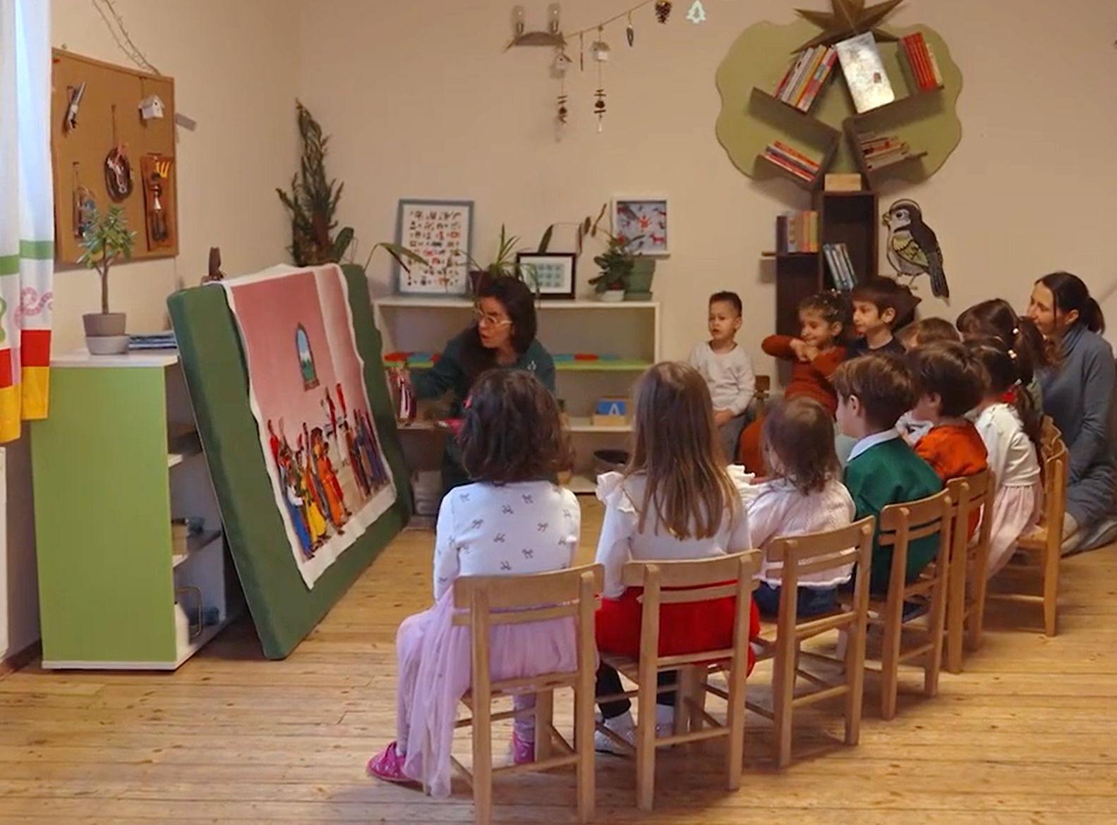
4
தான்யாவிற்கு மரியா வேதாகமப் பாடங்களைப் போதிக்கத் தொடங்கினார். ஒன்பது மாதங்களுக்குப் பிறகு, தான்யா தன் இருதயத்தை இயேசுவிடம் ஒப்புக்கொடுத்து ஞானஸ்நானம் பெற்றார். இதனால் டெனிஸ்லாவ் மட்டற்ற மகிழ்ச்சி அடைந்தார்.
நீண்ட நாட்களுக்குப் பிறகு, தான்யா தன் கதையின் மற்றொரு பகுதியை யாரிடமும் சொல்லாமல் ரகசியமாக வைத்திருந்ததை ஒப்புக்கொண்டார். வேலைக்கான நேர்காணல் முடிந்த இரண்டு நாட்களுக்குப் பிறகு, அவளது முன்னாள் முதலாளி அவளைத் தொடர்புகொண்டு ஒரு மழலையர் பள்ளியின் பகுதி-உரிமையாளர் பதவியை வழங்கியுள்ளார்.
அதில் அவளுக்கு அதிக சம்பளமும், சொந்தமாக ஒரு குழுவை அமைத்து அதன் செயல்பாடுகளைத் திட்டமிடும் முழு சுதந்திரமும் தருவதாகக் கூறியிருக்கிறார். அந்த வாய்ப்பு அவளுக்கு மிகவும் கவர்ச்சியாக இருந்திருக்கிறது. ஆனால் தான்யா இரண்டு வாய்ப்புகளையும் ஒப்பிட்டுப் பார்த்தபோது, அந்தப் பெரிய வாய்ப்பை ஏற்றுக்கொண்டால் விலைமதிப்பற்ற ஒன்றை இழக்க நேரிடும் என்பதை உணர்ந்தாள். அதனால், மரியாவை அழைத்து அந்தப் பகுதி நேர வேலையை ஏற்றுக்கொண்டாள்.

Slide 6
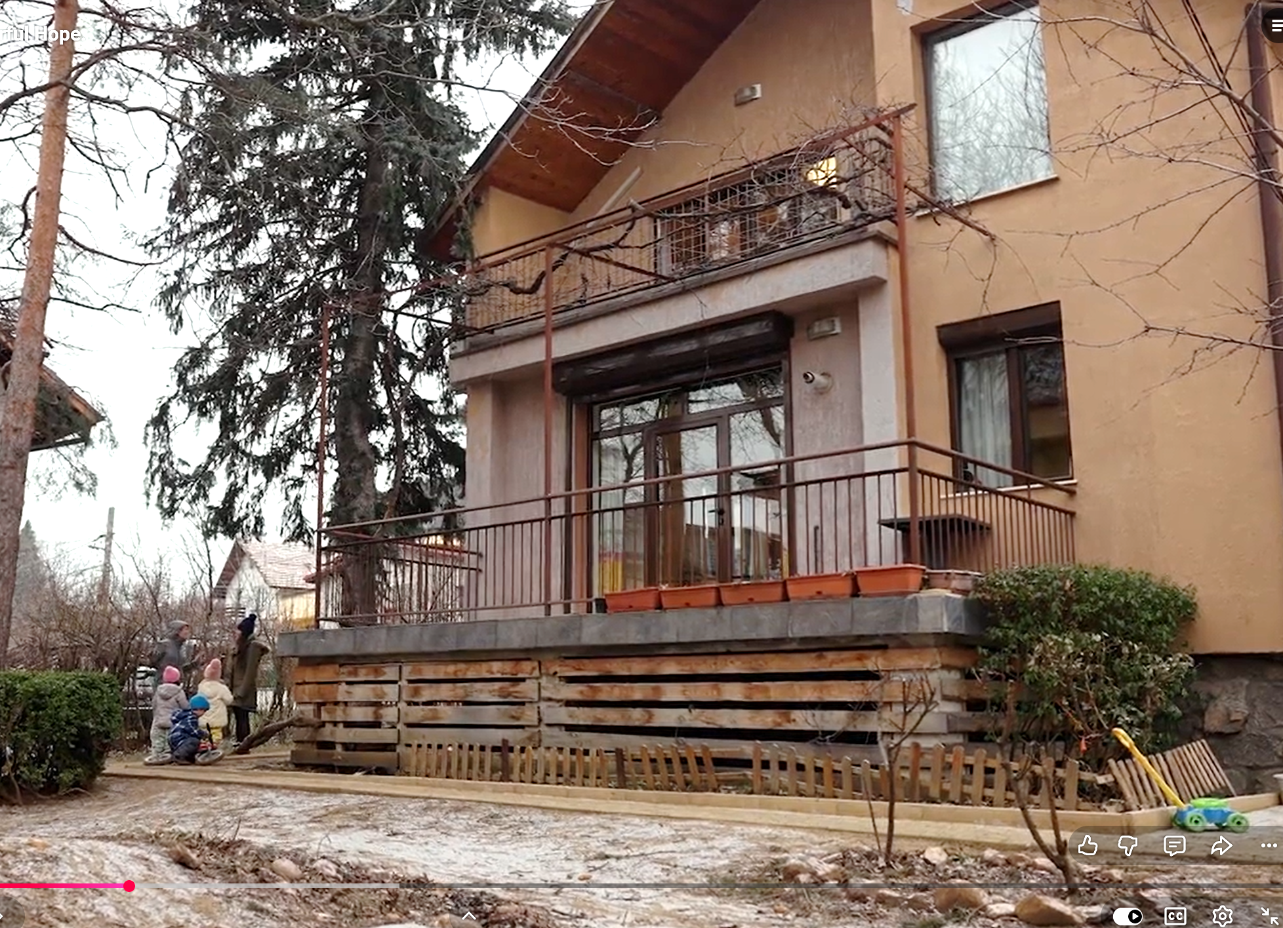
5
இந்தக் காலாண்டின் பதின்மூன்றாம் வாரக் காணிக்கையின் ஒரு பகுதியானது, கலர்ஃபுல் ஹோப் மழலையர் பள்ளிகளில் ஒன்று, வாடகை இடத்திலிருந்து, சோபியாவிலுள்ள அதன் சொந்தக் கட்டிடத்திற்கு மாற உதவும். இங்கு பயிலும் குழந்தைகளில் பாதிக்கும் மேற்பட்டோர் அட்வென்டிஸ்ட் சபையைச் சேராத குடும்பங்களிலிருந்து வந்தவர்கள். சிலர் கடவுள் நம்பிக்கை இல்லாதவர்கள். பல்கேரியாவில் வாழ்க்கையை மாற்றும் இந்தத் திட்டத்திற்கும், இன்றைய காணிக்கைமூலம் பலன் பெறவிருக்கும் இதர திட்டங்களுக்கும் நீங்கள் வழங்குகிற தாராளமான ஆதரவுக்கு நன்றி. இன்டர் ஐரோப்பிய டிவிஷனில் உள்ள பிற திட்டங்களில் ருமேனியாவில் இரண்டு பள்ளிகள் தொடங்குவது; பெல்ஜியத்தில் ஒரு இளைஞர் முகாம், சபை முகாமும் பயிற்சி மையமும் தொடங்குவது; மற்றும் இத்தாலியின் புளோரன்ஸ் நகரிலுள்ள வில்லா அரோரா இத்தாலிய அட்வென்டிஸ்ட் பல்கலைக்கழகத்தில் ஒரு விடுதியைத் தொடங்குவதும் அடங்கும்.

